Slide 1
Redis应用与运维实践

Slide 2
关于我
强昌金 – 小强
目前就职: 去哪儿DBA
曾就职: 陌陌DBA
工作经验: 2年
负责酒店相关业务，Redis运维，数据库管理平台开发
TEL：18513418589 QQ:627978402

Slide 3
目录
Redis概述
Redis应用注意事项
Redis运维踩过的坑
Redis cluster介绍

Slide 4
Redis概述
高性能的KEY-VALUE内存存储
支持主从同步
丰富的API

Slide 5
Redis概述
数据模型
字符串(String)
字符串列表(List)
无序不重复的字符串集合(SET)
有序不重复的字符串集合(ZSET)
键、值的字符串的哈希表(HASH)

Slide 6
Redis概述
数据存储
内存
ADB
AOF
Notes:
save seconds updates，save配置，指出在多长时间内，有多少次更新操作，就将数据同步到数据文件。这个可以多个条件配合，比如默认配置文件中的设置，就设置了三个条件。
appendonly yes/no ，appendonly配置，指出是否在每次更新操作后进行日志记录，如果不开启，可能会在断电时导致一段时间内的数据丢失。因为redis本身同步数据文件是按上面的save条件来同步的，所以有的数据会在一段时间内只存在于内存中。
appendfsync no/always/everysec ，appendfsync配置，no表示等操作系统进行数据缓存同步到磁盘，always表示每次更新操作后手动调用fsync()将数据写到磁盘，everysec表示每秒同步一次。

Slide 7
Redis应用注意事项
Redis list的使用
PUSH、POP操作保证在同一个节点上
队列长度添加监控
队列与别的Redis业务分开使用

Slide 8
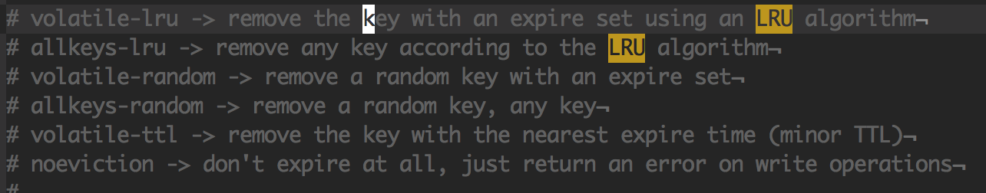
Redis应用注意事项
过期KEY的使用
对于包含过期时间的KEY操作，保持在同一个节点上
对于过期KEY的redis，可以设置最大内存限制
配置LRU策略

Slide 9
Redis应用注意事项
HASH的使用
避免使用HGETALL、HKEYS、HVALS

Slide 10
Redis应用注意事项
SERVER端操作注意事项
禁用KEYS * 、SAVE、….
默认使用数据库0、不要使用SELECT 选择多个数据库

Slide 11
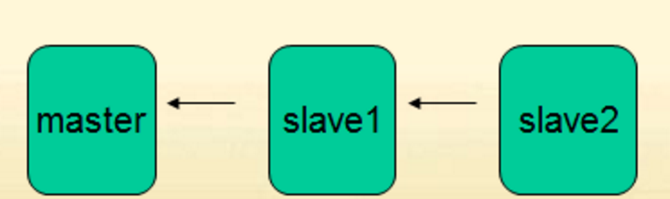
Redis运维踩过的坑
一主多从(级联情况)

Slide 12
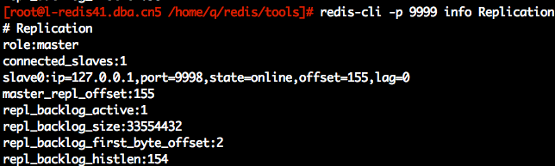
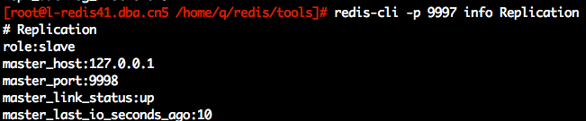
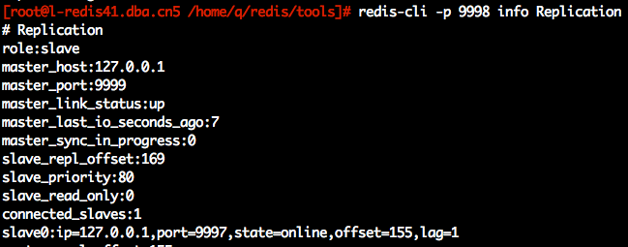
Redis运维踩过的坑
一主多从(级联情况)

Slide 13
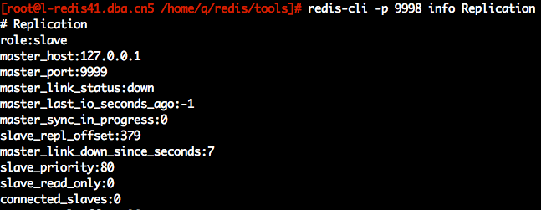
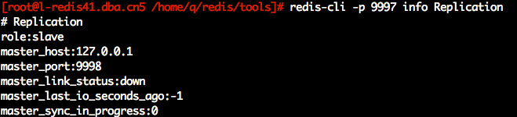
Redis运维踩过的坑
一主多从(级联情况)

Slide 14


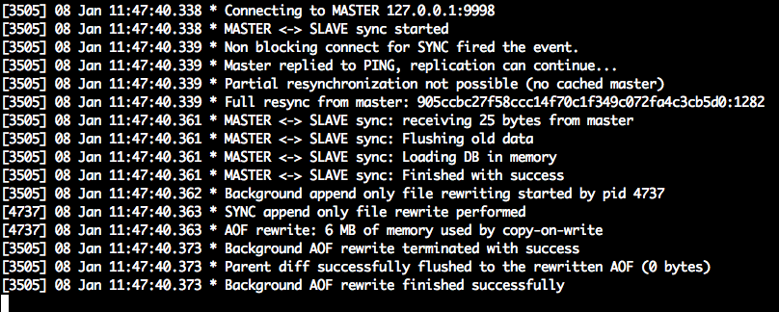
Redis运维踩过的坑
一主多从(级联情况)

Slide 15
Redis运维踩过的坑
Redis备份的问题
RDB备份
AOF备份
单机多实例的RDB问题

Slide 16
Redis运维踩过的坑
Redis 主从搭建问题
避免高峰期搭建，可能导致失败
Redis做RDB的时候，Redis可能出现夯死的情况
Buffer区写爆了
解决措施:
尽量在压力小的实例搭建从库
调整client-output-buffer-limit slave

Slide 17
Redis运维踩过的坑
Redis 连接超时问题
解决方案
慢查询监控
业务优化

Slide 18
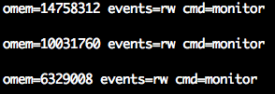
Redis运维踩过的坑
MONITOR导致内存飙升
解决方案：
通过client-output-buffer-limit限制
有能力的可以修改monitor实现机制(臣妾暂时无法做到)

Slide 19
Redis Cluster介绍
Redis 原生Cluster 特性
高可用性与可线性扩展
数据自动路由到多个节点
节点间数据共享
可动态添加或者删除节点
数据通过异步复制，不保证数据的强一致性
可动态调整数据分布

Slide 20
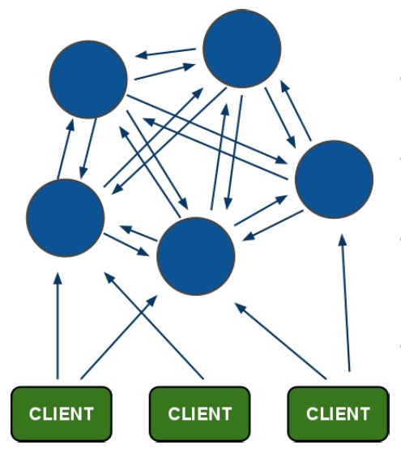
Redis Cluster 介绍
Notes:
一: Redis 集群协议
1、Redis 集群，节点负责存储数据、记录集群状态，集群节点能自动发现其他节点，检测出节点的状态，并在需要的时候，推选中主节点
2、Redis 集群节点中通过TCP连接和一个二级制协议(cluster bus) 建立通信。发现新的节点、发送PING包、特定的情况下发送集群消息。集群连接能够发布与订阅消息
3、Redis 集群节点不能代理请求，客户端发起请求后，接收到重定向(MOVED\ASK)错误,会自动重定向到其他节点。理论上来说，客户端是可以自由地向集群中的所有节点发送请求，在需要的时候把请求重定向到其他节点，所以客户端是不需要保存集群状态。 不过客户端可以缓存键值和节点之间的映射关系，这样能明显提高命令执行的效率。
二: 安全写入
Redis 集群节点之间使用异步复制，在分区过程中存在窗口，容易导致丢失写入数据，Redis集群即使努力尝试所有写入，但是以下两种情况可能丢失数据:
1、命令操作到达主节点后，但在主节点回复的时候，此时写入可能还没有通过主节点复制到从节点那里。如果这时候主库宕机了，这条命令永久丢失。以防主节点长时间不可达而它的一个从节点已经被提升为主节点。
2、分区导致一个主节点不可达，然而集群发送故障转移(failover)，提升从节点为主节点，原来的主节点再次恢复。一个没有更新路由表（routing table）的客户端或许会在集群把这个主节点变成一个从节点（新主节点的从节点）之前对它进行写入操作。导致数据彻底丢失
三: 可用性
Redis 集群少数节点不可用后，在经过cluster-node-timeout时间后，集群根据自动故障机制，将从节点提升为主节点。这事集群恢复可用
举个例子，一个由 N 个主节点组成的集群，每个主节点都只有一个从节点。当有一个节点（因为故障）被分割出去后，集群的多数节点这边仍然是可访问的。当有两个节点（因故障）被分割出去后集群仍可用的概率是 1-(1/(N*2-1))（在第一个节点故障出错后总共剩下 N*2-1 个节点，那么失去冗余备份（即失去从节点）的那个主节点也故障出错的概率是 1/(N*2-1))）。
比如一个拥有6个节点的集群，每个节点都只有一个从节点，那么在两个节点从多数节点这边分割出去后集群不再可用的概率是 1/(6*2-1) = 0.0909，即有大约 9% 的概率。

Slide 21
Redis Cluster 介绍
Redis集群数据分布
Redis 集群没有使用一致性hash,引入了哈希槽(HASH SLOT).
Redis 集群中所有的主节点都负责 16384 个哈希槽中的一部分。当集群处于稳定状态时，集群中没有在执行重配置（reconfiguration）操作，每个哈希槽都只由一个节点进行处理（不过主节点可以有一个或多个从节点，可以在网络断线或节点失效时替换掉主节点）
slot = CRC16(KEY) / 16384

Slide 22
Redis Cluster介绍
Redis 集群键HASH标签
目标：
HASH标签是确保两个KEY 都能在同一个HASH槽的一种方式
实现方式:
HASH 槽是用另一种不同的计算方式计算的。基本来说，如果KEY包含一个"{...}"这样的模式，只有“{” 和 “}” 之间的字符串会被用来做HASH以获取HAS槽。如果同时出现多个“{}” 计算方式如下:
* 如果KEY 包含一个 “{” 字符
* 那么在 “{”的右边就会字符 "}”
* 在字符 “{” 和 “}”直接会有一个或多个字符。但是第一个“}” 一定会出现在第一个“{”之后
* 只有在第一个 { 和它右边第一个 } 之间的内容会被用来计算哈希值
例子：
1、比如这两个键 user:{1000}.following 和user:{1000}.followers 会被哈希到同一个哈希槽里，因为只有 "1000" 这个子串会被用来计算哈希值。
2、对于 user{}{list} 这个键，整个键都会被用来计算哈希值，因为第一个出现的 { 和它右边第一个出现的 } 之间没有任何字符。
3、对于 user{{momoid}}following 这个键，用来计算哈希值的是 "{momoid" 这个子串，因为它是第一个 { 及其右边第一个 } 之间的内容。
4、对于 user{momoid}{following} 这个键，用来计算哈希值的是 "momoid" 这个子串，因为算法会在第一次有效或无效（比如中间没有任何字节）地匹配到 { 和 } 的时候停止。
5、按照这个算法，如果一个键是以 {} 开头的话，那么就当作整个键会被用来计算哈希值。当使用二进制数据做为键名称的时候，这是非常有用的。

Slide 23
Redis Cluster 介绍
相关命令
集群
1、CLUSTER INFO 打印集群的信息
2、CLUSTER NODES 列出集群当前已知的所有节点（node），以及这些节点的相关信息。
3、CLUSTER FAILOVER 手动故障转移，需要在转移的主节点的从节点上执行
节点
1、CLUSTER MEET 将 ip 和 port 所指定的节点添加到集群当中，让它成为集群的一份子。
2、CLUSTER FORGET 从集群中移除 node_id 指定的节点。
3、CLUSTER REPLICATE 将当前节点设置为 node_id 指定的节点的从节点。
4、CLUSTER SAVECONFIG 将节点的配置文件保存到硬盘里面。
槽(slot)
1、CLUSTER ADDSLOTS [slot ...] 将一个或多个槽（slot）指派（assign）给当前节点。
2、CLUSTER DELSLOTS [slot ...] 移除一个或多个槽对当前节点的指派。
3、CLUSTER FLUSHSLOTS 移除指派给当前节点的所有槽，让当前节点变成一个没有指派任何槽的节点。
4、CLUSTER SETSLOT NODE 将槽 slot 指派给 node_id 指定的节点，如果槽已经指派给另一个节点，那么先让另一个节点删除该槽，然后再进行指派。
1、CLUSTER SETSLOT MIGRATING 将本节点的槽 slot 迁移到 node_id 指定的节点中。
2、CLUSTER SETSLOT IMPORTING 从 node_id 指定的节点中导入槽 slot 到本节点。
3、CLUSTER SETSLOT STABLE 取消对槽 slot 的导入（import）或者迁移（migrate）。
键
1、CLUSTER KEYSLOT 计算键 key 应该被放置在哪个槽上。
2、CLUSTER COUNTKEYSINSLOT 返回槽 slot 目前包含的键值对数量。
3、CLUSTER GETKEYSINSLOT 返回 count 个 slot 槽中的键。
不支持的命令：
1、不支持SELECT 命令,集群只使用数据库 0
2、不支持多个KEY的操作 如 MSET、SUION、SINTER等命令 (因为KEYS 无法hash到同一个slot中)

Slide 24
Redis Cluster介绍
集群配置
必须配置:
cluster-enabled yes --> 开启集群模式
cluster-config-file nodes-30000.conf --> 集群相关的信息
cluster-node-timeout 15000 --> 节点超时时间，用来failover的操作
可选配置:
cluster-slave-validity-factor 10
cluster-migration-barrier 1
cluster-require-full-coverage yes
Redis-trib.rb 相关命令
redis-trib.rb create [--replicas N] host:ip [host:ip ...] 创建集群
redis-trib.rb add-node host:ip host:ip 将前面的host:ip 添加到集群中
redis-trib.rb check host:ip 检查集群的状态
redis-trib.rb reshard host:ip OR redis-trib.rb reshard --from host:port --to host:port --slots --yes集群重新分片
redis-trib.rb del-node host:ip 'NODE ID' 将节点从集群中移除

Slide 25
Redis Cluster 介绍
Failover机制
节点心跳
失效检测
从选举与提升
Notes:
节点心跳:
Redis 集群在运行的过程中，每个节点每秒会随机ping几个节点，不过每个节点都会保证去PING满足这个条件的其他节点:在过去的一半"cluster-node-timeout"时间里都没有发送PING包过去或者没有接收从那节点发来的PONG包的节点。在"cluster-node-timeout"时间过去之前，若TCP连接有问题，节点会尝试去重试连接，确保自己不会被当做不可达的节点。
如果 “cluster-node-time” 被设为一个很小的数而节点数量（N）非常大，那么消息交流数量会比 O(N) 更大，因为每个节点都会尝试去 ping 每一个在过去一半 NODE_TIMEOUT 时间里都没更新信息的节点。
失效检测:
Redis 集群失效检测是用来识别出大多数节点何时无法访问某一个主节点或从节点。当这个事件发生时，就提升一个从节点来做主节点；若如果无法提升从节点来做主节点的话，那么整个集群就置为错误状态并停止接收客户端的查询
每个节点都有一份跟其他已知节点相关的标识列表。其中有两个标识是用于失效检测，分别是 PFAIL 和 FAIL.
PFAIL 标识: 表示可能失效（Possible failure），这是一个非公认的（non acknowledged）失效类型。
当一个节点在超过 "cluster-node-timeout" 时间后仍无法访问某个节点，那么它会用 PFAIL 来标识这个不可达的节点。无论节点类型是什么，主节点和从节点都能标识其他的节点为 PFAIL
FAIL 表示一个节点已经失效，而且这个情况已经被大多数主节点在某段固定时间内确认过的了。
满足以下条件，PFAIL 状态升级为 FAIL 状态:(设定集群含有 A B C AS BS CS 六个节点)
1、节点A正常，节点C 状态为 PFAIL
2、节点A 通过gossip字段收集集群中大部分节点标识节点C的状态信息
3、如果大部分节点标识节点C为 PFAIL 状态，或者 cluster-node-timeout * FAIL_REPORT_VALIDITY_MULT 这段时间内处于 PFAIL状态
此时节点A 会标记 节点C 为 FAIL 状态，并向所有的节点发送关于节点C的 FAIL 信息。 FAIL 信息会强制接收的节点把节点C 标识为 FAIL 状态
NOTE:
FAIL 标识基本都是单向的，也就是说，一个节点能从 PFAIL 状态升级到 FAIL 状态. 清除FAIL状态的方法:
1、节点已经恢复可达的，并且它是一个从节点。在这种情况下，FAIL 标识可以清除掉，因为从节点并没有被故障转移。
2、节点已经恢复可达的，而且它是一个主节点，但经过了很长时间（N * NODE_TIMEOUT）后也没有检测到任何从节点被提升了。
从选举与提升:
从节点的选举与提升都是由从节点处理的，主节点会投票要提升哪个从节点。当满足以下条件，一个节点可以发起选举:
1、该从节点的主节点处理 FALI 状态
2、这个主节点负责的HASH曹个数不为O
3、从节点和主节点之间的重复连接（replication link）断线不超过一段给定的时间，这是为了确保从节点的数据是可靠
一旦从节点被推选出来，就会想主节点请求投票，一旦从节点赢得投票，它会响所有其他节点发送PING 和 PONG 数据包，宣布自己已经成为主节点，并且提供它的HASH槽信息，并配置 currentEpoch 信息
为了加速其他节点的重新配置，该节点会广播一个 pong 包 给集群里的所有节点（那些现在访问不到的节点最终也会收到一个 ping 包或 pong 包，并且进行重新配置）。其他节点会检测到有一个新的主节点（带着更大的configEpoch）在负责处理之前一个旧的主节点负责的哈希槽，然后就升级自己的配置信息。 旧主节点的从节点，或者是经过故障转移后重新加入集群的该旧主节点，不仅会升级配置信息，还会配置新主节点的备份。

Slide 26
Redis Cluster介绍
优点
redis 在主节点下线后，从节点会自动提升为主节点，提供服务
redis 宕机节点恢复后，自动会添加到集群中，变成从节点
缺点
由于redis的复制使用异步机制，在自动故障转移的过程中，集群可能会丢失写命令。然而 redis 几乎是同时执行(将命令恢复发送给客户端，以及将命令复制到从节点)这两个操作，所以实际中，命令丢失的窗口非常小。

Slide 27
广告篇
关注去哪儿
关注3W教育(泰岳树人科技有限公司)
关注ACMUG

Slide 28


Slide 29
精品课程推荐 3w教育荣誉出品
《MySQL DBA脱产班》
《MySQL DBA周末加强提高班》
《HTML5 零基础全日制班》
《互联网架构师班》
《云计算周末集训营》
《Linux运维零基础脱产班》
联系方式：
咨询QQ群：167605499

